Slide 1

Реализация
Национального проекта
«Образование»

Slide 2
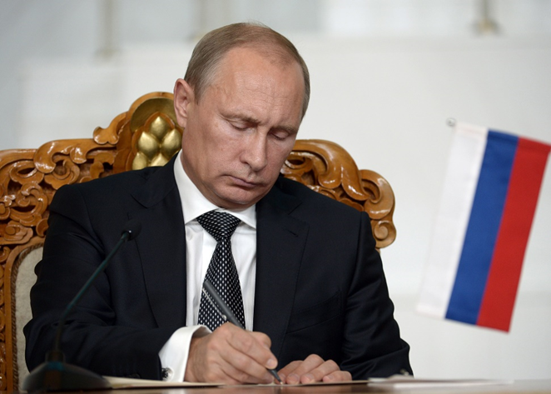
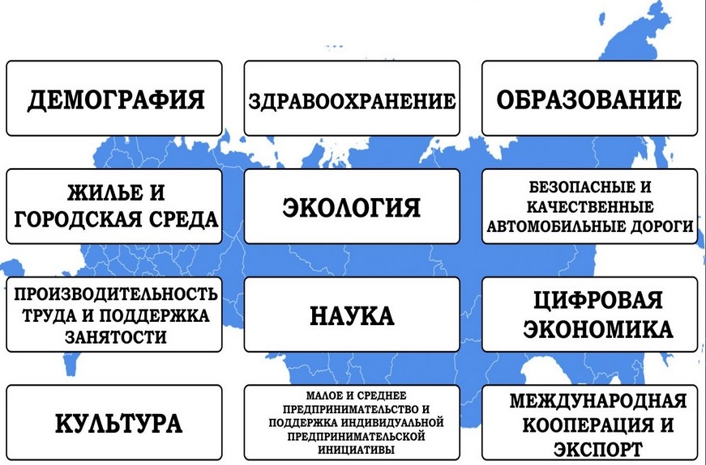
Указ Президента РФ
от 07.05.2018 № 204
«О национальных целях и стратегических задачах развития Российской Федерации
на период до 2024 года»
12 направлений стратегического развития РФ :

Slide 3


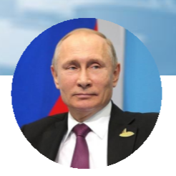
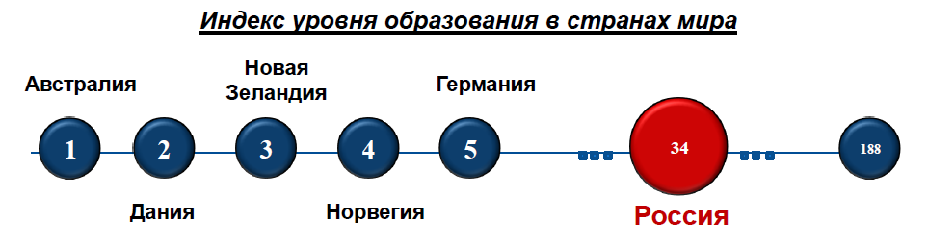
Глобальные цели
Национального проекта
на 2019 - 2024 гг:
Обеспечение глобальной конкурентоспособности российского образования,
вхождение Российской Федерации в число 10 ведущих стран мира по
качеству общего образования
1
Воспитание гармонично развитой и социально ответственной личности
на основе духовно-нравственных ценностей народов Российской
Федерации, исторических и национально-культурных традиций
2
*
34
*результат РФ в международном исследовании PISA (математическая, читательская и естественнонаучная
грамотность), 2016 год

Slide 4

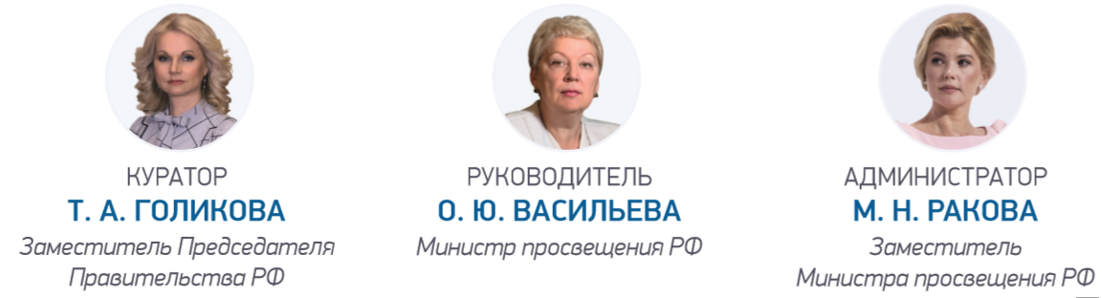

Общий бюджет 784,5 млрд. руб.
Предполагается направление в бюджеты субъектов РФ: 390,195 млрд. руб.

Slide 5
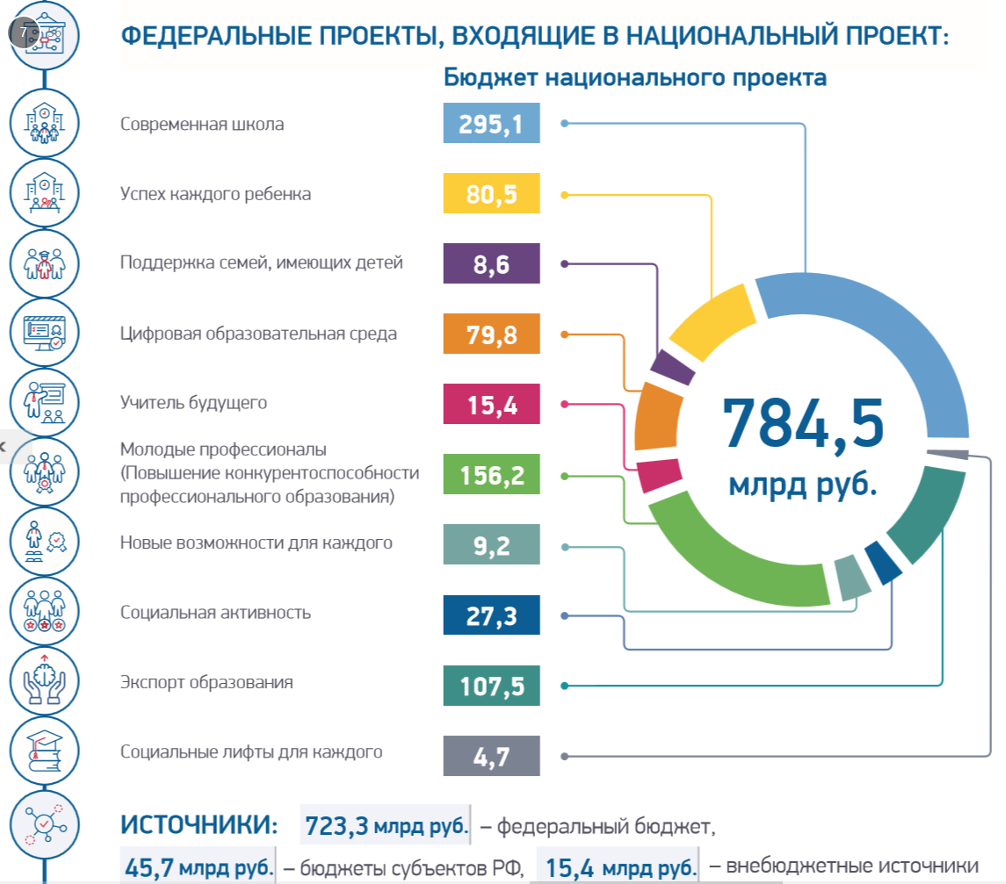
Современная школа
Успех каждого ребенка
Поддержка семей, имеющих
детей
Цифровая образовательная
среда
Учитель будущего
Молодые профессионалы
Новые возможности для каждого
Социальная активность
Экспорт образования
Социальные лифты для каждого

Slide 6

Ключевые направления национального проекта:
обновление содержания, образовательных технологий, методик обучения и воспитания;
создание необходимой современной инфраструктуры;
подготовка кадров для работы в системе, их переподготовка, повышение квалификации;
создание наиболее эффективных механизмов управления отраслью.
Целевая аудитория проекта:
дошкольники
школьники
студенты
работающие граждане
педагогические работники
родители

Slide 7
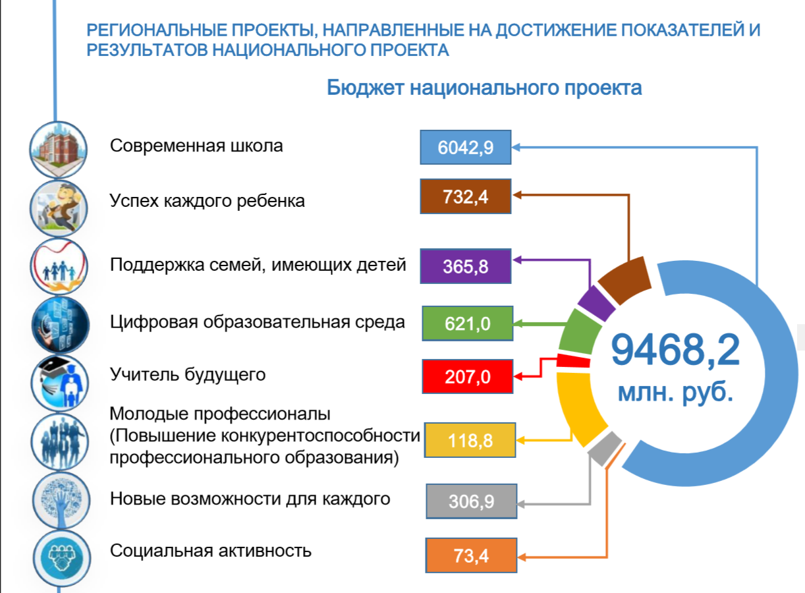
Тамбовская область
ИСТОЧНИКИ: 5 416,8 млн. руб. – федеральный бюджет,
3924,3 млн. руб. – консолидированный бюджет Тамбовской области,
127,1 млн. руб. – внебюджетные источники

Slide 8



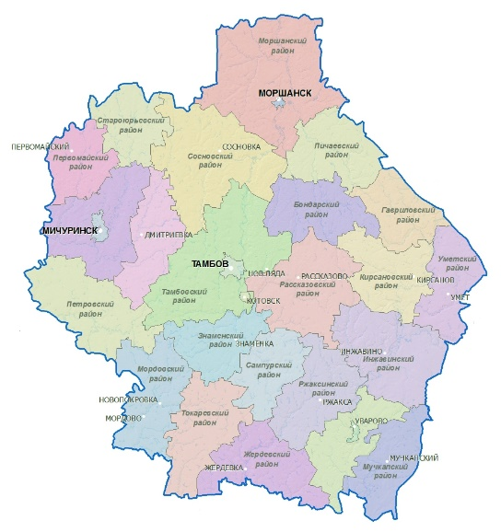
Актуальные характеристики системы образования
в Тамбовской области
Ключевые проблемы
Возможности для их решения
Наличие дифференциации материально-технического обеспечения городских и сельских школ, базовых школ и филиалов
Межмуниципальные барьеры, ведущие к отказу от рациональных структурных решений
«Старение» педагогических кадров; недостаточная подготовленность части педагогических и управленческих кадров к работе в условиях ЦОС и современного уровня развития технологий
развитие сетевых форм реализации программ;
включение филиалов в число организаций, поддержанных в рамках национального проекта «Образование»
создание инновационных структур в статусе государственных
учреждений и НКО
использование механизмов «целевого обучения», «целевого приема»;
региональный комплекс мер по материальной поддержке педагогов;
участие в программе «Учитель для России»;
развитие системы наставничества;
обучение для муниципальных и школьных команд
создание дистанционных и онлайн форматов реализации программ естественно-научного и технического профиля;
развитие мобильных форм предоставления дополнительного образования (мобильный Кванториум и др.);
реализация регионального комплекса мер по привлечению в систему дополнительного образования специалистов из реального сектора экономики, высококвалифицированных специалистов из других сфер
Доминирование программ эстетической и социально-педагогической направленности в структуре охвата детей дополнительным образованием

Slide 9






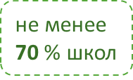
Проект «Современная школа»
ЗАДАЧИ: 1. Создание современной инфраструктуры
2. Обновление содержания, образовательных технологий, методов обучения и
воспитания
2019 г.
21 объект
Уроки технологии на высокотехнологичных площадках (в т.ч. на базе Кванториумов)
Строительство новых школ
14 школ
100% обучающихся
Создание центров образования цифрового и гуманитарного профилей
Сетевой формат реализации общеобразовательных программ
2019 г.
12 Центров
Р
138 Центров
19,4 млн.
не менее
70 % школ
Обновление
материально-технической базы
коррекционных школ
Вовлечение обучающихся в
различные формы
сопровождения и
наставничества
8 объектов
– 100%
2019 г.
2 школы
Р
10,6 млн.
РЕЗУЛЬТАТ: Новое качество образования и формирование у обучающихся компетенций XXIвека

Slide 10

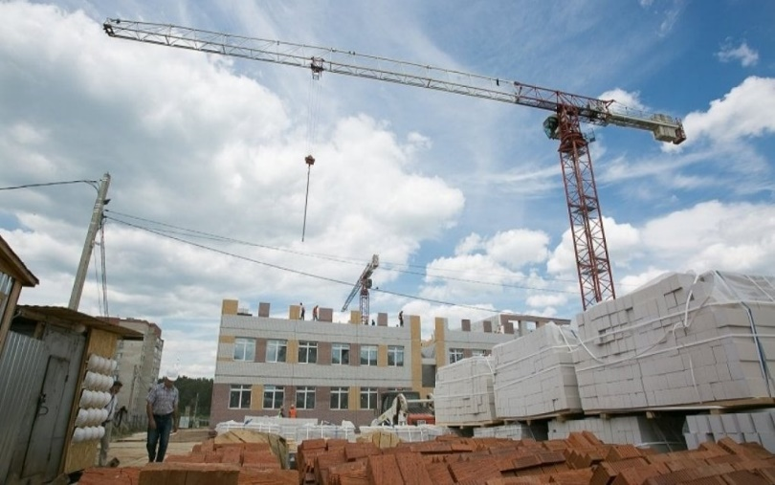
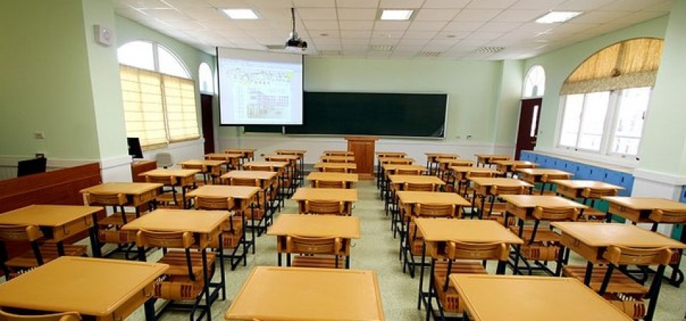
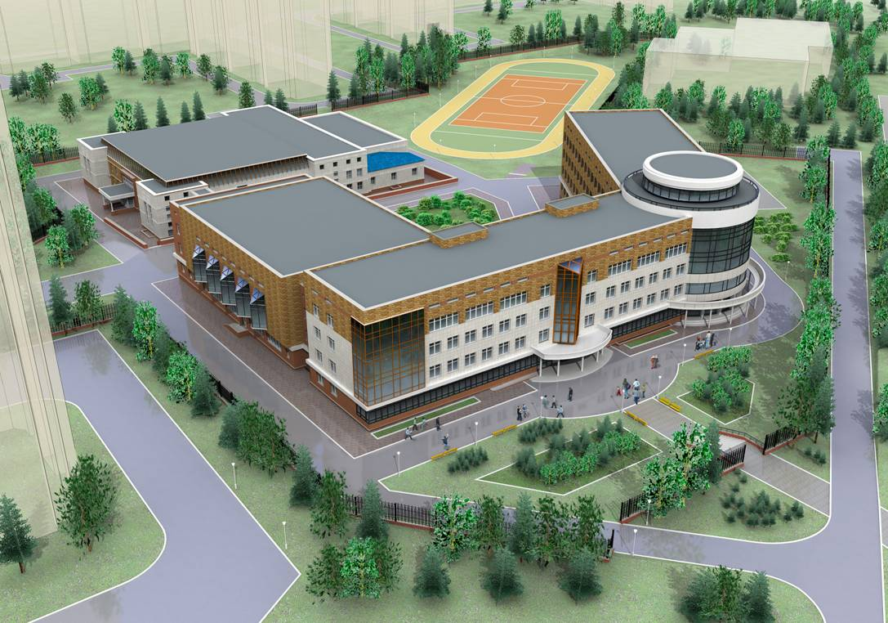
ИНФРАСТРУКТУРА СИСТЕМЫ ОБРАЗОВАНИЯ
– Мы должны создать такие условия, чтобы каждый ребёнок обучался в учреждениях, отвечающих не просто сегодняшнему, а уже завтрашнему дню.
вице-губернатор Тамбовской области Наталья Астафьева.
14 новых
ШКОЛ
ТРЕБУЕТСЯ
ПОСТРОИТЬ
ДО 2025 ГОДА
7500
новых мест.
появится
в школах области
до 250
ученико-мест
наполняемость новых школ в сельской местности
100%
школ
ликвидировано обучение
в 3-ю смену
(в 2018 г.)

Slide 11


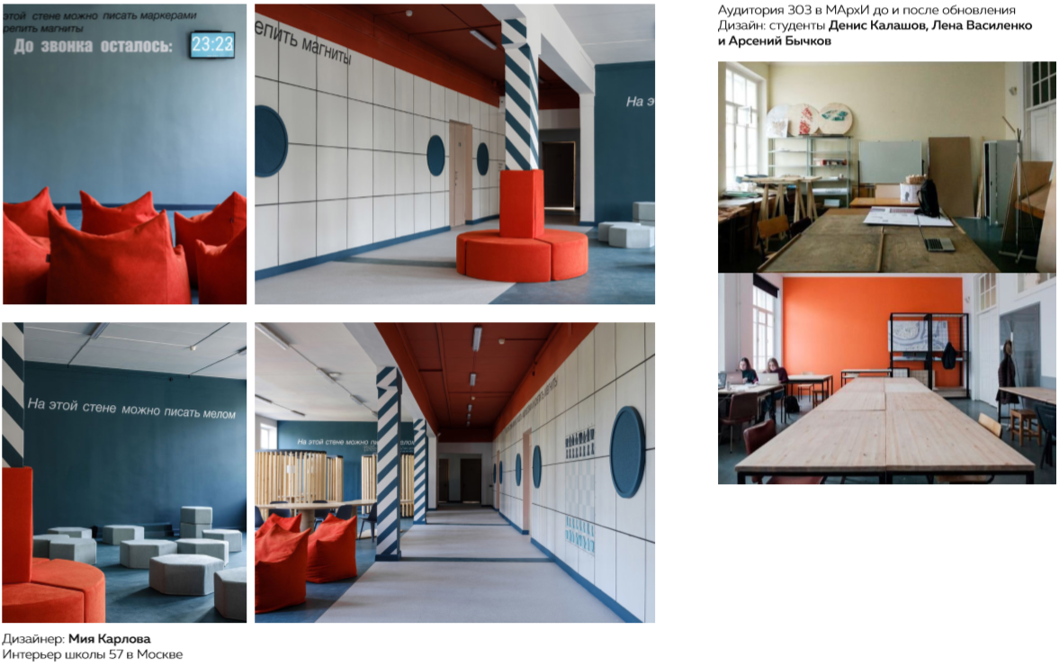
Ожидаемые результаты
138
Центров
В школах, расположенных в сельской местности и малых городах, создана материально-техническая база для реализации основных и дополнительных образовательных программ
цифрового, естественнонаучного, технического и гуманитарного профилей
6900
школьников
14,3 тыс. детей охвачены основными и дополнительными образовательными программами цифрового, естественно-научного и технического, гуманитарного профилей
*Интерьер школы № 57 в Москве (Дизайнер: Мия Карлова)

Slide 13

Проект «Современная школа»
ЗАДАЧА УКАЗА ПРЕЗИДЕНТА РФ ОТ 07.05.2018 №204:
2020 год
Апробация создания условий для психологического сопровождения обучающихся общеобразовательных организаций области
2021 год
Внедрены методические рекомендации по механизмам вовлечения общественно-деловых объединений и участия представителей работодателей в принятии решений по вопросам управления развитием общеобразовательной организации, в том числе в обновлении образовательных программ
Для учителей предметной области «Технология» действует система повышения квалификации на базе детских технопарков «Кванториум», организаций, осуществляющих образовательную деятельность по образовательным программам среднего профессионального и высшего образования, предприятий реального сектора экономики
2022 год
Обеспечено внедрение обновленных примерных основных общеобразовательных программ, разработанных в рамках федерального проекта, в общеобразовательные организации области
2024 год
Не менее чем в 70 % общеобразовательных организаций реализуются механизмы вовлечения общественно-деловых объединений и участия представителей работодателей в принятии решений по вопросам управления развитием общеобразовательной организации

Slide 14









Инфраструктура проекта «Успех каждого ребенка
Технопарк «Кванториум»,
Мобильные технопарки
3 объекта
Обновление систем управления сферой дополнительного образования
1
Технопарк
-Тамбов
3 моб.
Центр для одаренных детей «Сириус-Тамбов»
1 объект
Центры дополнительного
образования на базе
ВУЗов
Проекты по ранней профориентации
«Билет в будущее», «Проектория»
2 Центра
Региональный модельный центр дополнительного
образования
Обновление программ
доп. образования, новые форматы работы
(в т.ч. сетевой)
Обновление материально-
технической базы для занятий спортом (сельские школы)
1 Центр
70 объектов

Slide 15
УСПЕХ КАЖДОГО РЕБЕНКА
ЗАДАЧА УКАЗА ПРЕЗИДЕНТА РФ ОТ 07.05.2018 №204:
формирование эффективной системы выявления, поддержки
и развития способностей
и талантов у детей и молодежи, основанной на принципах справедливости, всеобщности
и направленной на самоопределение и профессиональную ориентацию всех обучающихся

Slide 16
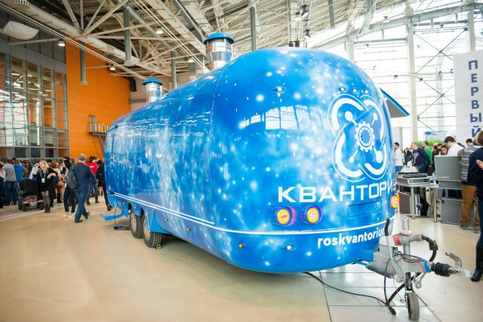
Цифры указать – охват детей и т.п.

Slide 17
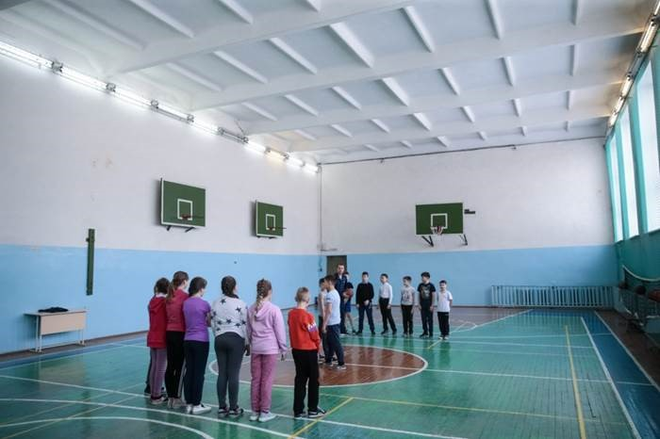
РЕМОНТ СПОРТЗАЛОВ
Спортивный клуб –в каждой школе!
2019-2024 ГОД

Slide 18
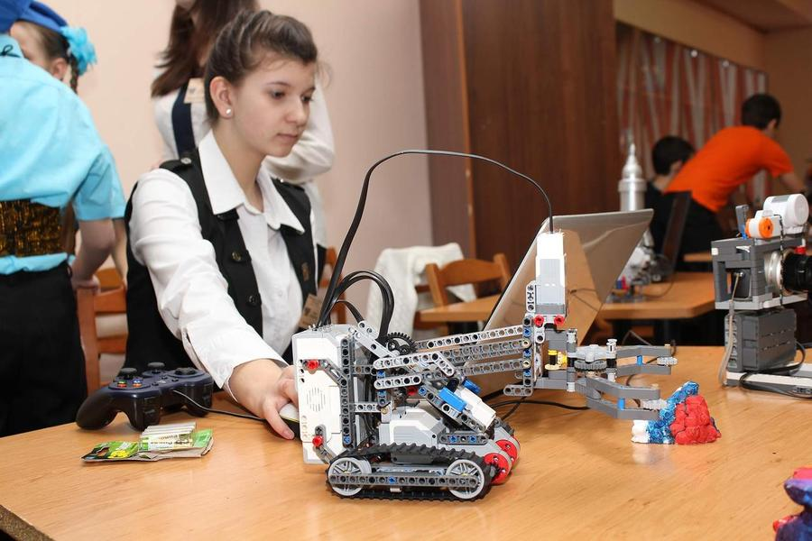
СОВРЕМЕННОЕ ТЕХНОЛОГИЧЕСКОЕ ОБРАЗОВАНИЕ:
КУРС «РОБОТОТЕХНИКА»
ПРОЕКТ
ЦЕЛЬ
по обновлению школьного технологического образования, включая обновление содержания и методов обучения
достижение личностных результатов: системное мышление, способность
к техническому и художественному творчеству, трудолюбие, ответственность за результаты своего труда, умение работать в команде
ОПРЕДЕЛЕНЫ
10 пилотных школ, в которые будет доставлено специализированное оборудование, проведена подготовка педагогов

Slide 19


Федеральный проект
«УСПЕХ КАЖДОГО РЕБЕНКА»
цель
Обеспечение к 2024 году охвата не менее 80% детей в возрасте
от 5 до 18 лет качественными дополнительными образовательными программами, в том числе на базе создающихся модельных центров дополнительного образования
задача
Формирование эффективной системы выявления, поддержки и развития способностей и талантов у детей и молодежи, основанной на принципах справедливости, всеобщности и направленной на самоопределение и профессиональную ориентацию всех обучающихся.
Создание конкурентной среды и повышение доступности и качества дополнительного образования детей
результат
Формирование ключевых навыков и компетенций, соответствующих приоритетным направлениям технологического развития страны и задачам Национальной технологической инициативы

Slide 20


ОСНОВНЫЕ НАВЫКИ
Федеральный оператор сети детских технопарков «Кванториум» – ФГАУ «Фонд новых форм развития образования»
"Кванториум-Тамбов": 392000, г.Тамбов, ул.Державинская, д. 10
Телефон: +7(4752) 72-13-71.
kvantorium.68edu.ru
Содействие внедрению новой эффективной модели дополнительного образования детей, доступной для тиражирования во всех регионах страны, для формирования системы ускоренного развития технических способностей детей и реализации научно-технического потенциала российской молодежи, с целью выращивания инженеров и ученых нового типа
Возрождение престижа
инженерных и научных
профессий, подготовка
кадрового резерва
для глобального технологического
лидерства России
МИССИЯ
ЦЕЛЬ
Изобрета-тельство
Само-мотивация
Креативность
Умение работать в команде
Критическое мышление

Slide 21
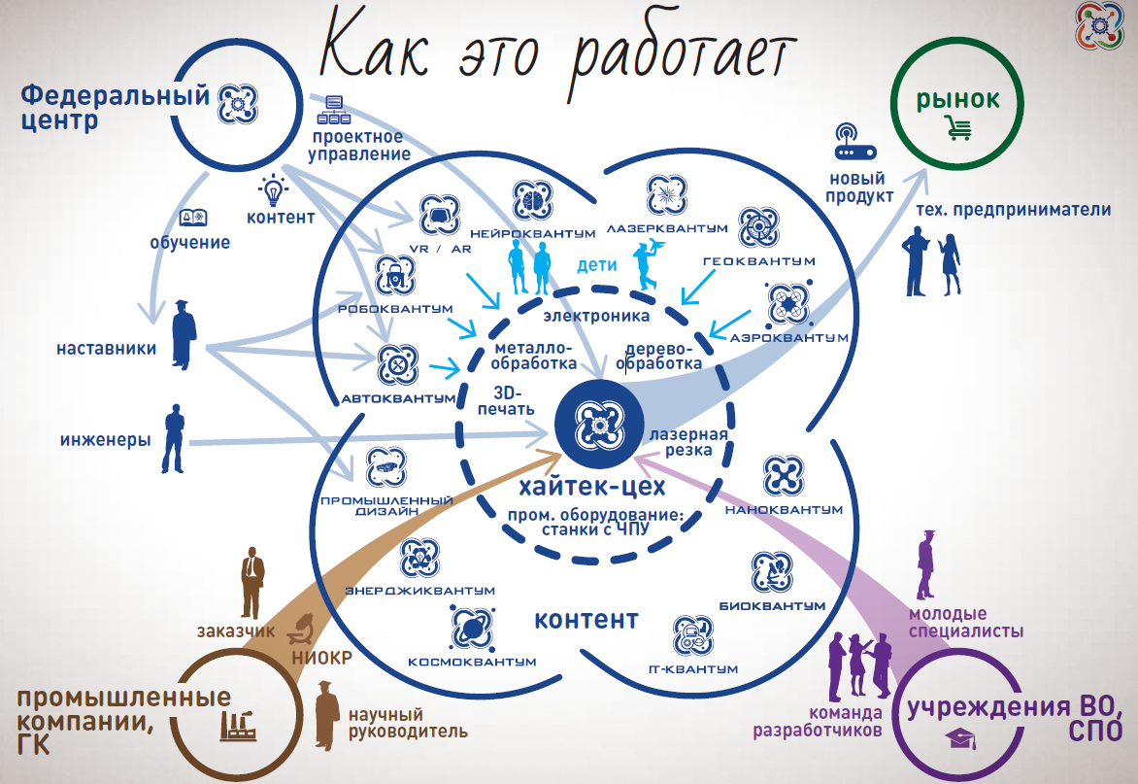
ИНФРАСТРУКТУРА ТЕХНОПАРКА «КВАНТОРИУМ»

Slide 22
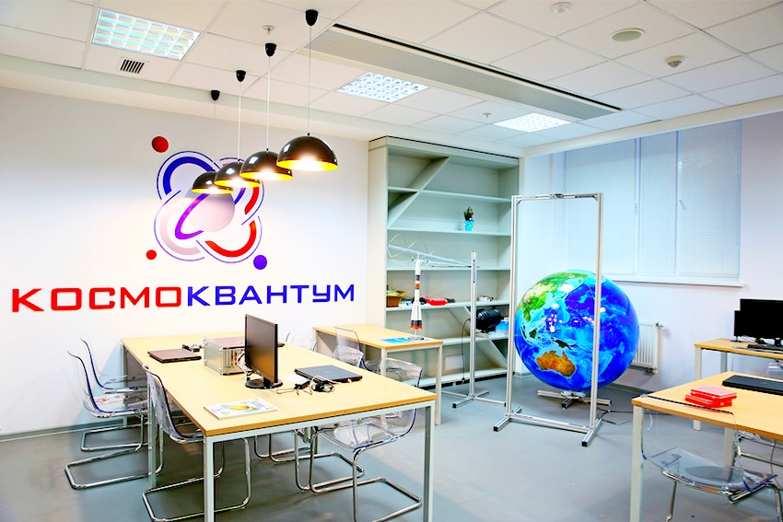
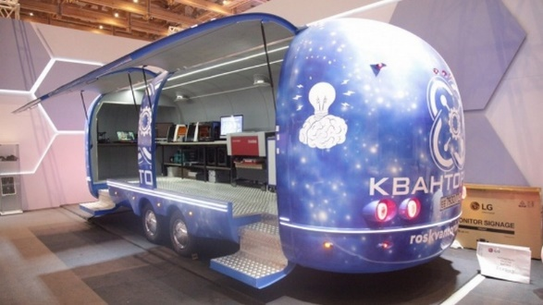
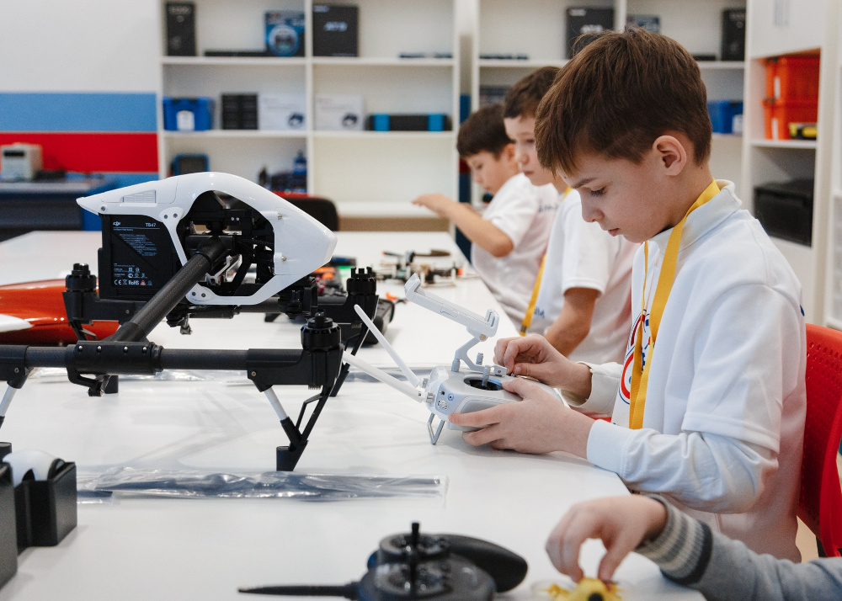
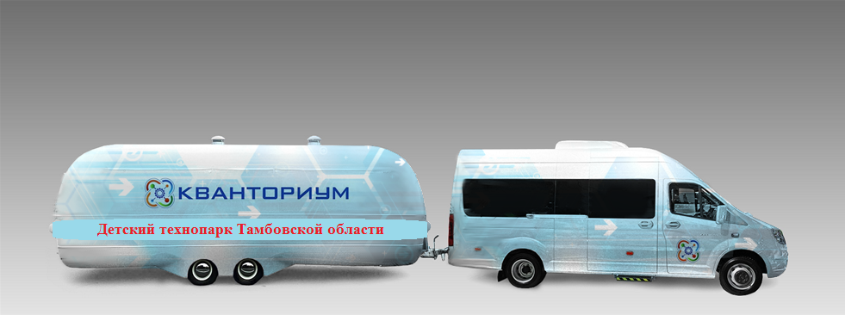
kvantorium.68edu.ru/
ХАЙ-ТЕК ЦЕХ
К 2024 году на территории Тамбовской области
2 детских технопарка и
3 мобильных технопарка
18,5 тыс. детей

Slide 23

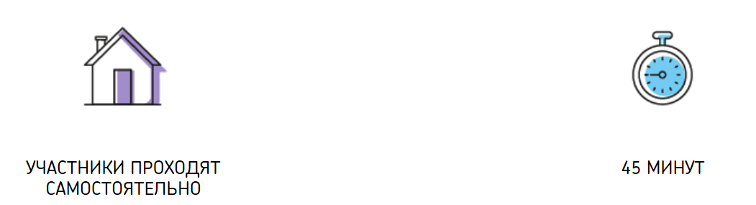
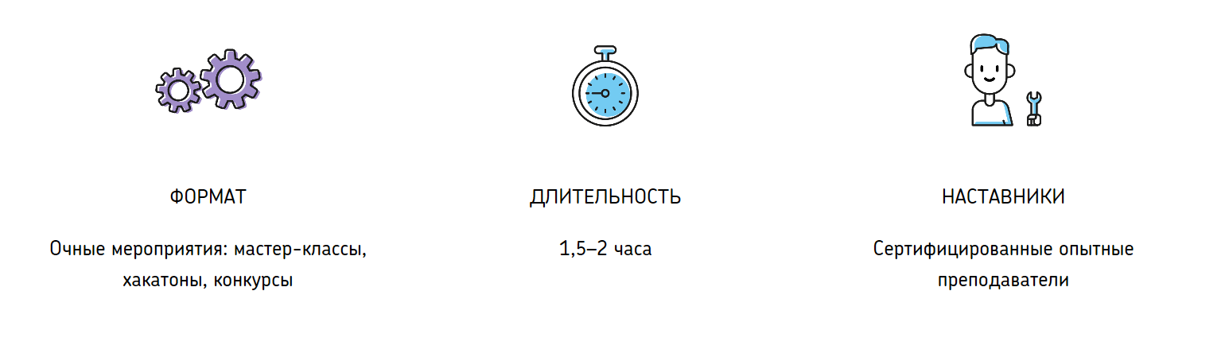
«Билет в будущее»
Целевая аудитория: учащиеся
6-11 классов
1 этап: диагностический – тестирование (готовность к выбору профессии):
1. Диагностический этап – тестирование (готовность к выбору профессии):
1. Диагностический этап – тестирование:
2 этап: интерактивные задания – какой ты? (выявление и развития талантов)
3 этап: интерактивные задания – что интересно?
(знакомство с разными профобластями)
3. Очный этап – профессиональные пробы:

Slide 24



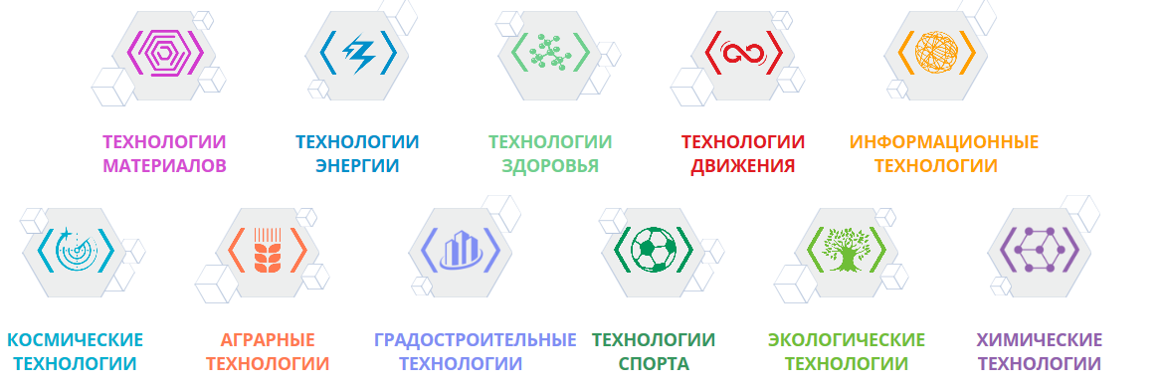
Интерактивный цифровой портал
ПроеКТОриЯ
Портал
Форум
Открытые уроки
Интерактивная цифровая платформа для профориентации школьников:
онлайн-площадка для коммуникации, выбора профессии и работы над проектными задачами,
игровая платформа с конкурсами, опросами и флешмобами
интернет-издание с уникальным информационно-образовательным контентом.
ВСЕРОССИЙСКИЙ ФОРУМ ПРОФЕССИОНАЛЬНОЙ ОРИЕНТАЦИИ «ПРОЕКТОРИЯ» - Ключевой офлайн-формат (проводится по распоряжению Президента):
ведущие эксперты и лидеры индустрий
лучшие педагоги страны
мотивированные школьники
ВСЕРОССИЙСКИЕ ОТКРЫТЫЕ УРОКИ «РОССИЯ, УСТРЕМЛЕННАЯ В БУДУЩЕЕ»
Регулярные уроки по профессиональной навигации для старшеклассников являются частью учебного процесса и проходят в режиме «онлайн».

Slide 25


Стать участником образовательной программы:
https://sochisirius.ru/kak-popast/kriterii-otbora
#сочисириус
К 2021 году
5 % обучающихся внесены в реестр регионального центр выявления, поддержки и развития способностей и талантов у детей и молодежи с учетом опыта Образовательного фонда «Талант и успех»
Лидерство
Преемственность
Поощрение лучших
Гармоничное развитие личности
Объединение детей
Открытость
Объединение опыта
Научно-техническое творчество
Расширение кругозора
«Успех каждого ребенка»
Синтез науки, искусства и спорта

Slide 26
Основные показатели
регионального проекта «Успех каждого ребёнка»
№ | Наименование показателя | Период, год
 |  | 2019 | 2020 | 2021 | 2022 | 2023 | 2024
1 | Доля детей в возрасте от 5 до 18 лет, охваченных дополнительным образованием, % | 78,4 | 78,7 | 79,0 | 79,4 | 79,7 | 80
2 | Число детей, охваченных деятельностью детских технопарков «Кванториум» (мобильных технопарков «Кванториум») и других проектов, направленных на обеспечение доступности дополнительных общеобразовательных программ естественнонаучной и технической направленностей, соответствующих приоритетным направлениям технологического развития Российской Федерации, человек, нарастающим итогом | 4200 | 6720 | 10120 | 13820 | 16820 | 18500
3 | Число участников открытых онлайн-уроков, реализуемых с учетом опыта цикла открытых уроков «Проектория», «Уроки настоящего» или иных аналогичных по возможностям, функциям и результатам проектах, направленных на раннюю профориентацию, тыс. человек | 25 | 35 | 45 | 55 | 65 | 78
4 | Число детей, получивших рекомендации по построению индивидуального учебного плана в соответствии с выбранными профессиональными компетенциями (профессиональными областями деятельности) с учетом реализации проекта «Билет в будущее», нарастающим итогом, человек | 1200 | 1800 | 2400 | 3300 | 4000 | 5000

Slide 27

Целевые показатели в Тамбовской области
(ФП «Успех каждого ребенка»)

Slide 28

Целевые показатели в Тамбовской области
(ФП «Успех каждого ребенка»)

Slide 29

Показатели результата реализации в Тамбовской области проекта «Успех каждого ребенка»

Slide 30

Целевые задачи к реализации в Тамбовской области проекта «Успех каждого ребенка»
2021 год
Внедрена методология сопровождения, наставничества и шефства для обучающихся организаций, осуществляющих образовательную деятельность по дополнительным общеобразовательным программам, в том числе с применением лучших практик обмена опытом между обучающимися.
Внедрена целевая модель функционирования коллегиальных органов управления организацией, осуществляющей образовательную деятельность по дополнительным общеобразовательным программам, на принципах вовлечения общественно-деловых объединений, в целях участия представителей работодателей в принятии решений по вопросам управления образовательной организацией, в том числе обновления образовательных программ
2023 год
С охватом не менее 400 детей в год функционирует Центр, реализующий дополнительные общеобразовательные программы, на базе ВУЗов региона, в т.ч. обеспечивающих деятельность центров компетенций Национальной технологической инициативы.

Slide 31
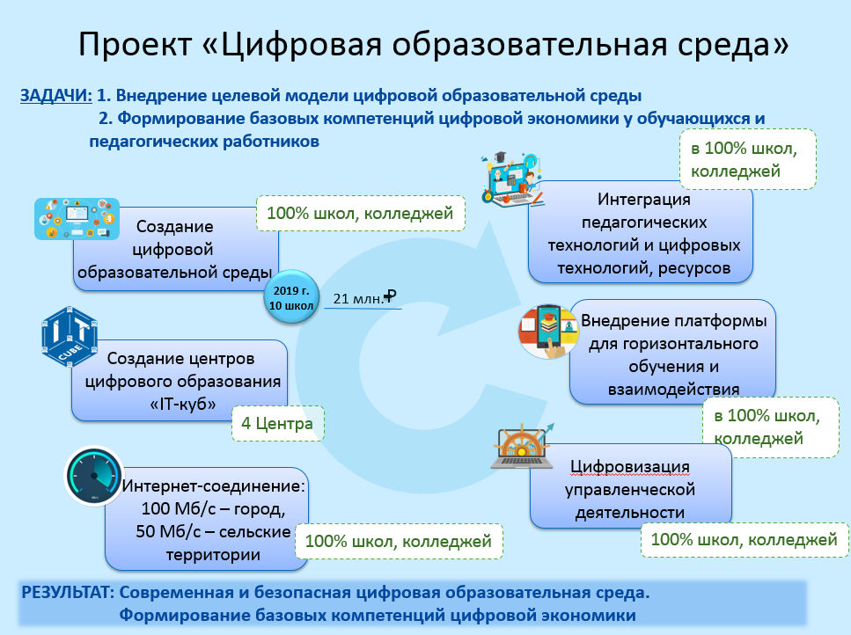

Slide 32
«ЦИФРОВАЯ ШКОЛА»
ЗАДАЧА УКАЗА ПРЕЗИДЕНТА РФ ОТ 07.05.2018 №204:
создание к 2024 году
современной и безопасной цифровой образовательной
среды, обеспечивающей
высокое качество и доступность
образования всех видов и уровней

Slide 33




Проект «Учитель будущего»
ЗАДАЧА: Внедрение национальной системы профессионального роста педагогических работников
Центры профмастерства
(непрерывного профессионального
развития)
Система сопровождения и поддержки учителей
до 35 лет
3 объекта,
50% педагогических
работников
Не менее 70% педагогов
Центры оценки профессионального мастерства и квалификаций педагогов
10% педагогов
Обновление системы
подготовки, переподготовки
и повышения квалификации
педагогических кадров
Введение новых должностей
педагогических работников
старший учитель
ведущий учитель
РЕЗУЛЬТАТ: Высококвалифицированные педагогические кадры, отвечающие новым вызовам современной системы образования

Slide 34
УЧИТЕЛЬ БУДУЩЕГО
ЗАДАЧА УКАЗА ПРЕЗИДЕНТА РФ ОТ 07.05.2018 №204:
внедрение национальной
системы профессионального
роста педагогических работников, охватывающей
не менее 50% учителей общеобразовательных организаций

Slide 35
НОВЫЕ ВОЗМОЖНОСТИ ДЛЯ КАЖДОГО
ЗАДАЧА УКАЗА ПРЕЗИДЕНТА РФ ОТ 07.05.2018 №204:
Формирование системы непрерывного обновления работающими гражданами своих профессиональных знаний и приобретения ими новых профессиональных навыков, включая овладение компетенциями в области цифровой экономики всеми желающими

Slide 36
МОЛОДЫЕ ПРОФЕССИОНАЛЫ
ЗАДАЧА УКАЗА ПРЕЗИДЕНТА РФ ОТ 07.05.2018 №204:
Модернизация среднего профессионального образования, в том числе посредством внедрения адаптивных, практико-ориентированных и гибких образовательных программ

Slide 37


Slide 38
Совет по вопросам развития и поддержки добровольчества
(волонтёрства) в
СОЦИАЛЬНАЯ АКТИВНОСТЬ
добровольческих (волонтерских) организаций и объединений
х проектов
более 650
волонтеров были зарегистрированы в ЕИС
«Добровольцы России»
участвуют в конкурсе «Доброволец России – 2018»

Slide 39

ПОВЫШЕНИЕ КОНКУРЕНТОСПОСОБНОСТИ РОССИЙСКОГО ВЫСШЕГО ОБРАЗОВАНИЯ
ЗАДАЧА УКАЗА ПРЕЗИДЕНТА РФ ОТ 07.05.2018 №204:
СОЗДАНИЕ
современной и безопасной цифровой образовательной среды, обеспечивающей высокое качество и доступность высшего образования
УВЕЛИЧЕНИЕ
не менее, чем в два раза количества иностранных граждан, обучающихся в образовательных организациях высшего образования и научных организациях, а также реализация комплекса мер по трудоустройству лучших из них в Российской Федерации

Slide 40












Взаимосвязь проектов
«СОВРЕМЕННАЯ ШКОЛА»
«ЦИФРОВАЯ ОБРАЗОВАТЕЛЬНАЯ СРЕДА»
Создание центров образования цифрового и гуманитарного профилей
Создание центров
цифрового образования
«IT-куб»
Обновление материально-технической базы коррекционных школ
Внедрение платформы для горизонтального обучения и взаимодействия
«УЧИТЕЛЬ БУДУЩЕГО»
Центры профмастерства
(непрерывного профессионального развития)
Центры оценки профессионального мастерства и квалификации педагогов

Slide 41

Взаимосвязь национального проекта «Образование»
с другими национальными проектами, реализуемыми в Тамбовской области
Создание условий для осуществления трудовой деятельности женщин с детьми:
- обучение женщин в период отпуска по уходу за ребенком (до трех лет)
обучение граждан предпенсионного возраста
создание новых мест (строительство д/с, развитие вариативных форм дошкольного образования)
подготовка специалистов к реализации программ дошкольного образования в негосударственном секторе
привлечение к занятиям спортом детей и молодежи
«Демография»
«Цифровая экономика»
- создание инфраструктуры
- формирование базовых цифровых компетенций
- ранняя профориентация обучающихся по выбору IT-специальностей
- подготовка квалифицированных кадров для цифровой экономики
«Образование»
«Здравоохранение»
профилактические мероприятия, направленные на здоровьесбережение школьников
«Культура»
выявление и поддержка талантливых детей и молодежи
«Производительность труда и поддержка занятости»
обучение работников предприятий, требующих дополнительного обучения
«Экология»
развитие детского экологического туризма

Slide 42
Благодарю
за внимание!
Тумакова Е.И., к.э.н.
начальник отдела по реализации проектов и программ ТОИПКРО

